Slide 1
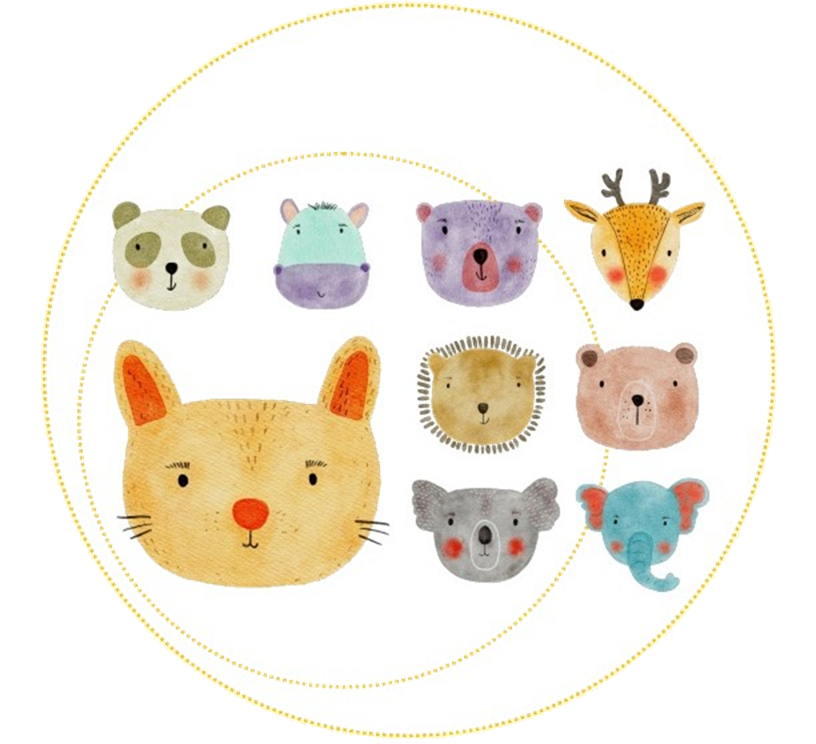



Slide 2

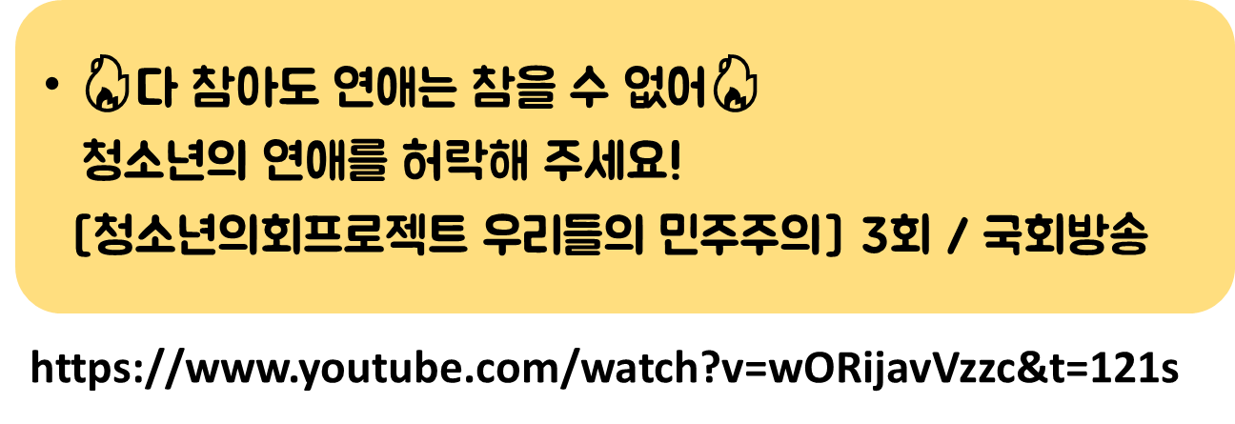
Notes:
참고용

Slide 3

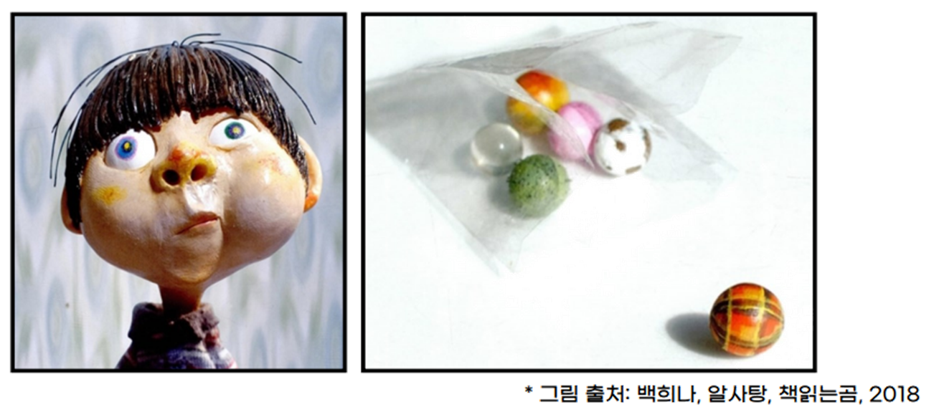
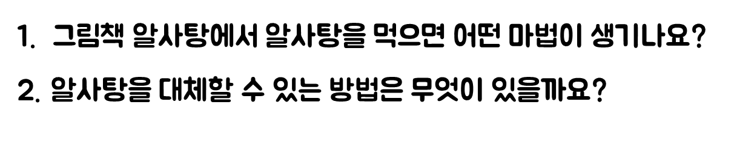
Notes:
[그림책] 알사탕은 동기유발 단계의 촉진자 역할
- 알사탕 그림책에 대한 사전 정보가 없는 경우 유튜브 그림책을 1분 이내로 함께 시청하고 이야기 나누기
- ‘알사탕’ 으로 이성 친구의 마음을 잘 이해하고 존중하기 위해 어떻게 해야 하는 지의 알아차리게 하는 근접발달영역, 비계로 사용하기
[동화읽기] 알사탕/ 백희나/ 책읽는 곰
알사탕을 읽어주는 링크 주소 https://www.youtube.com/watch?v=_WurEK3Oquc
전체 8분 56초 - 소파 부분까지 만 학생들에게 들려주기( ~ 2분 26초)

Slide 4

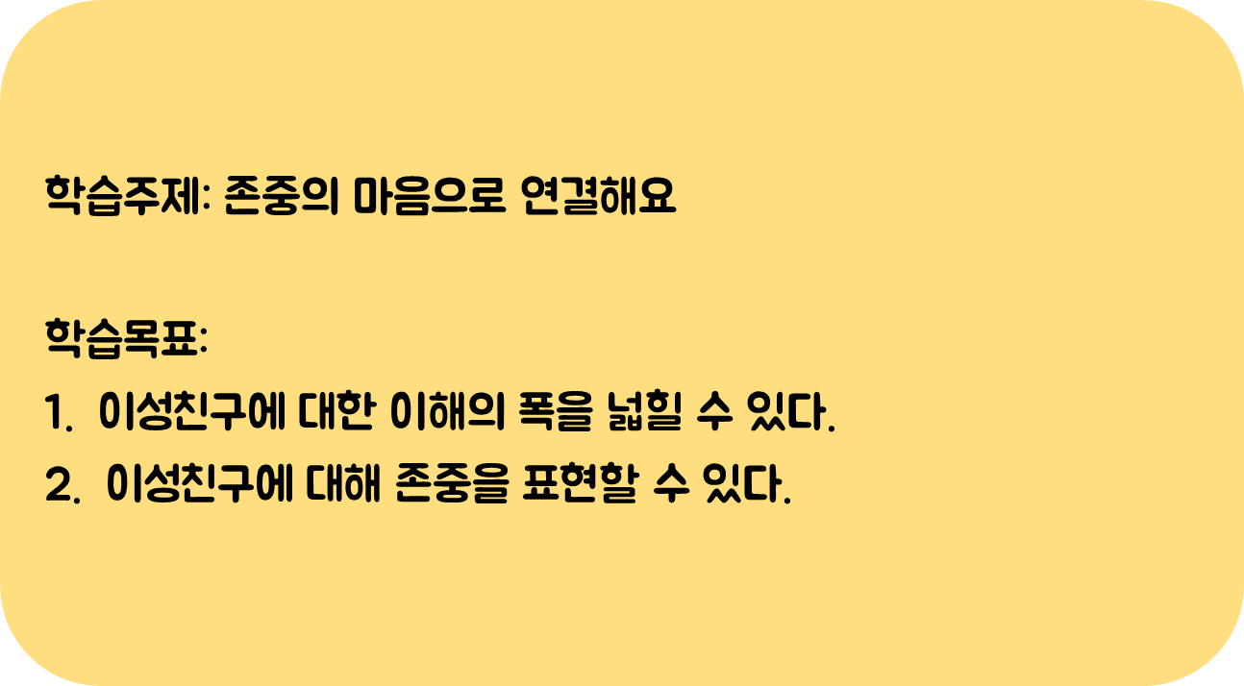

Slide 5

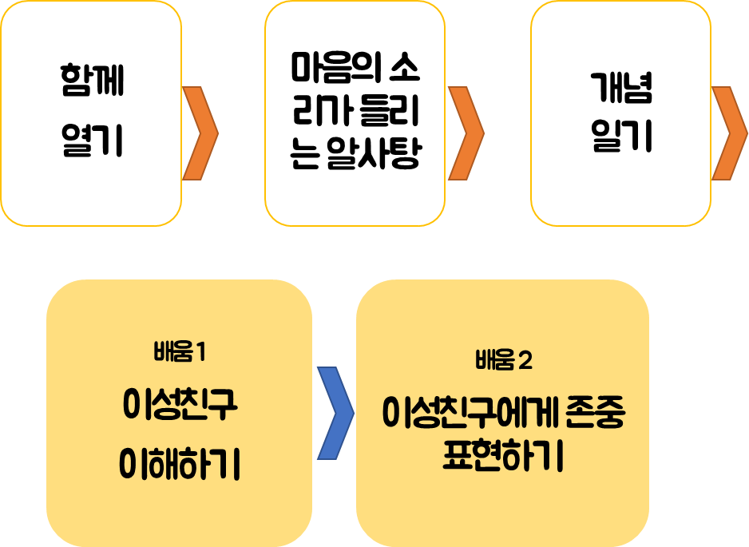

Slide 6


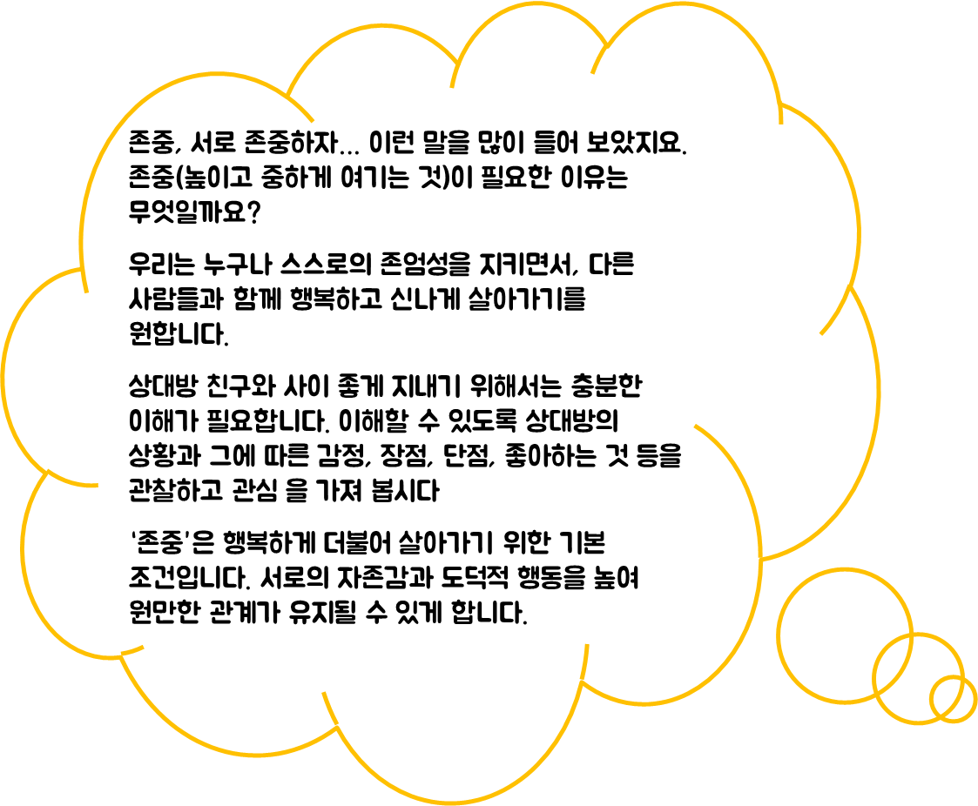


Slide 7

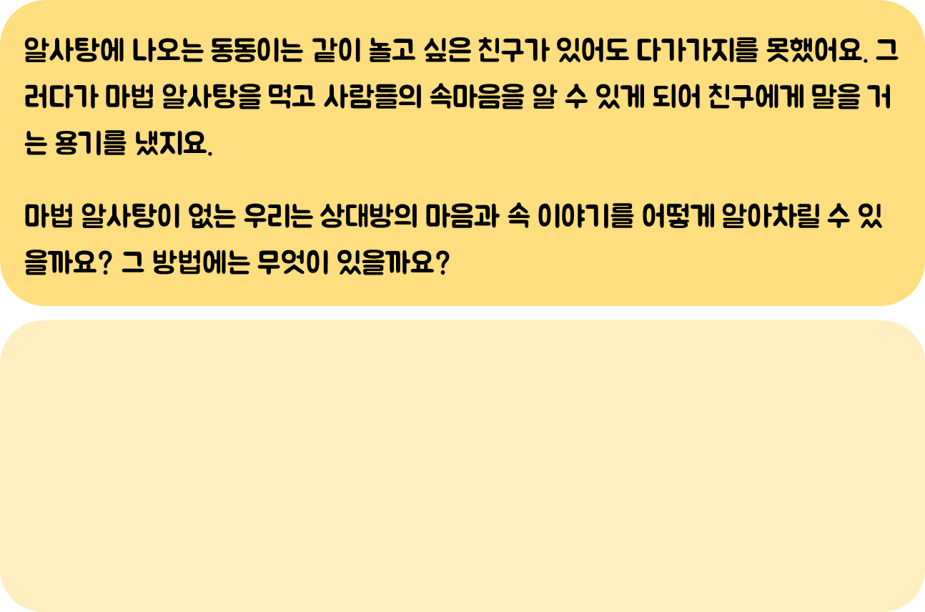
Notes:
[배움1] 촉진자의 역할
이성교제를 위해 상대방을 이해하기가 필요함을 인식하게 함
상대방의 이해를 위해서는 주의를 기울여 관심을 가지는 시간이 필요하며, 관심을 기울이는 시간을 알사탕 활동으로 설계함
(유의점) 이성에 대한 이해를 위한 차시이지 만 동성에 대한 이해의 방법도 다르지 않음을 강조하기

Slide 8

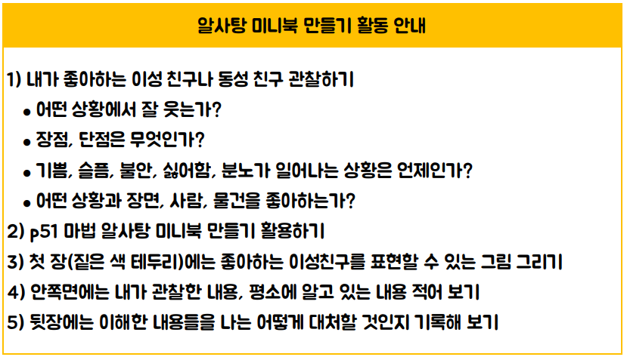
Notes:
잘 듣는 연습을 위한 역할놀이 입니다

Slide 9

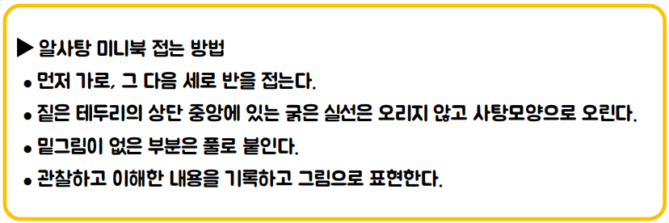
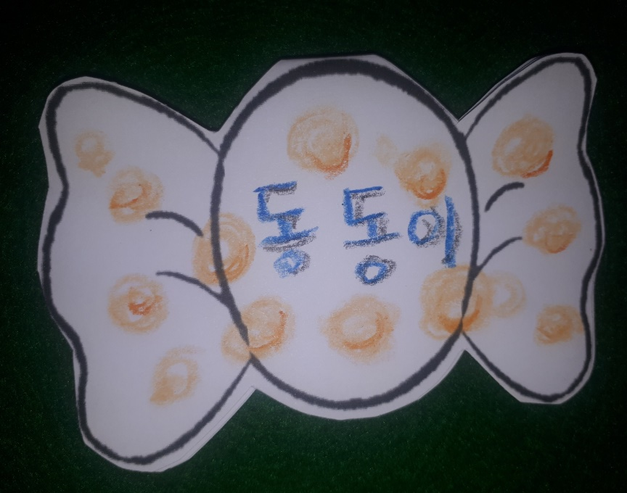
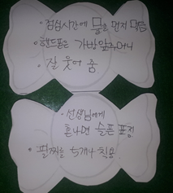
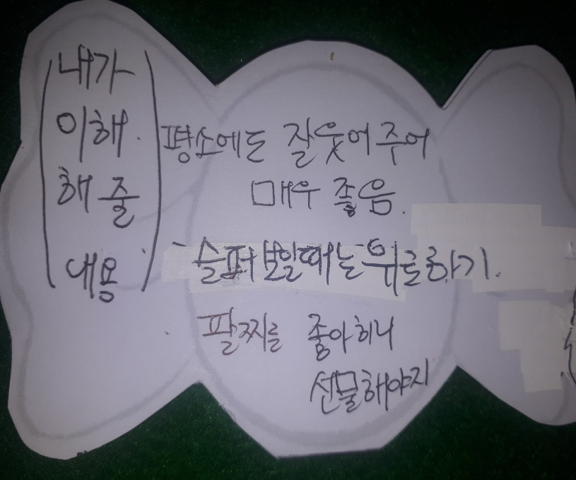
Notes:
[배움1] 알사탕 만들기영역에서 촉진자의 역할
앞장 : 이성친구를 떠올리면 생각나는 이미지나 그림을 그리기
가운데 페이지 : 평소에 관찰한 내용이나 특징들을 포함하여 기록하도록 함
뒷장 : 관찰한 내용을 바탕으로 내가 이해해줄 내용, 앞으로 내가 이성친구를 위해 할 수 있는 일
[주의점] 알사탕 만들기 활동 후 이성친구의 이해 정도가 달라졌는지 발문하기
친구에 대한 관심과 이해를 지속적으로 실천할 것을 안내함

Slide 10

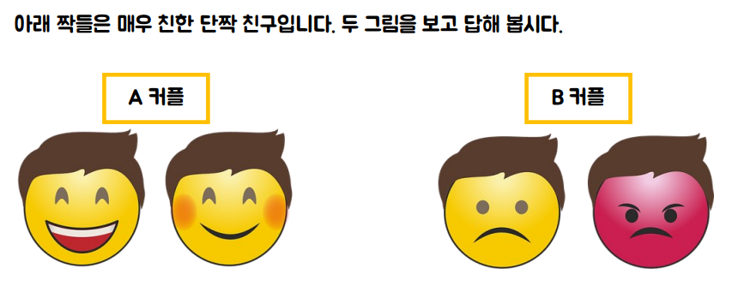
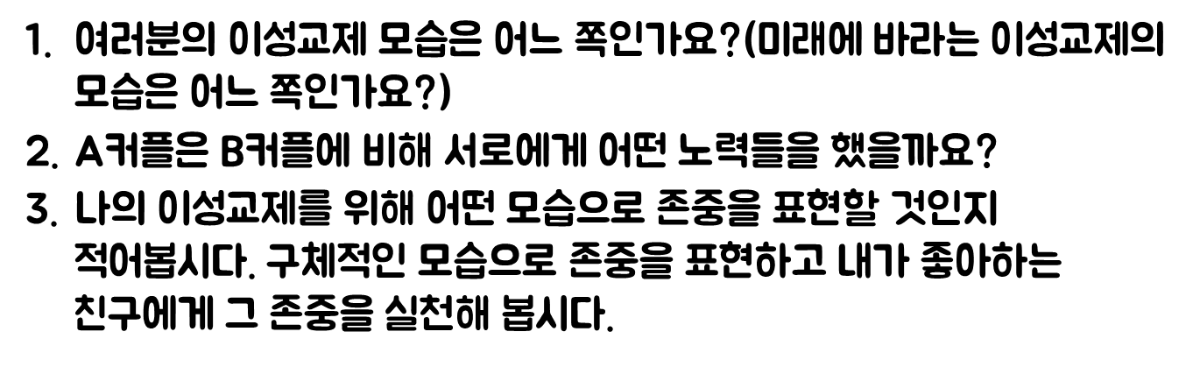
Notes:
[존중을 잘 찾아내지 못하는 경우] 내가 바라는 존중의 모습을 먼저 생각해 보게 하고 그 부분을 이성친구에게 먼저 실천하여도 됨을 안내함
워크북에 작성하고 지속적인 실천도 강조함

Slide 11
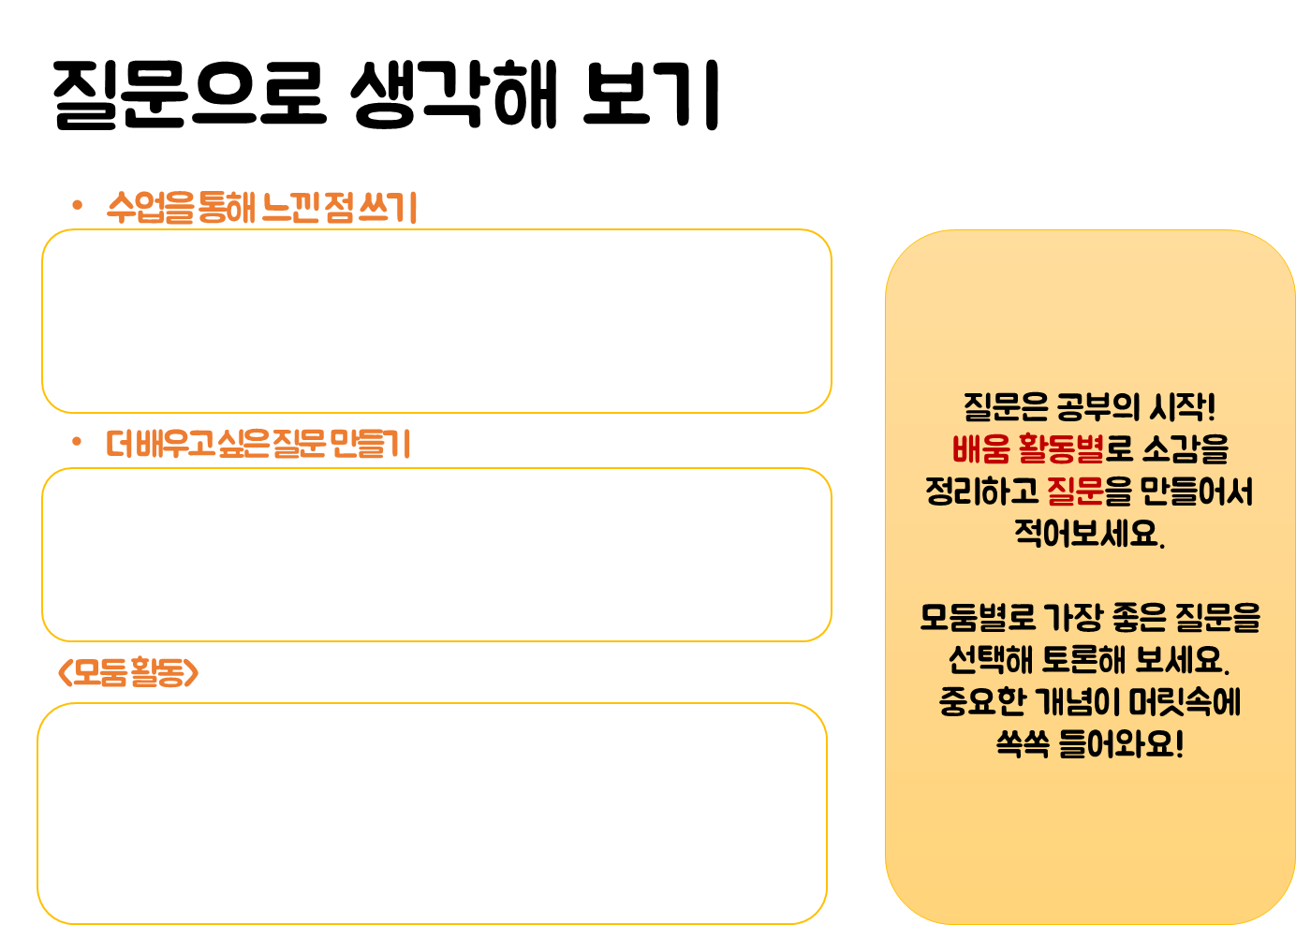

Slide 12
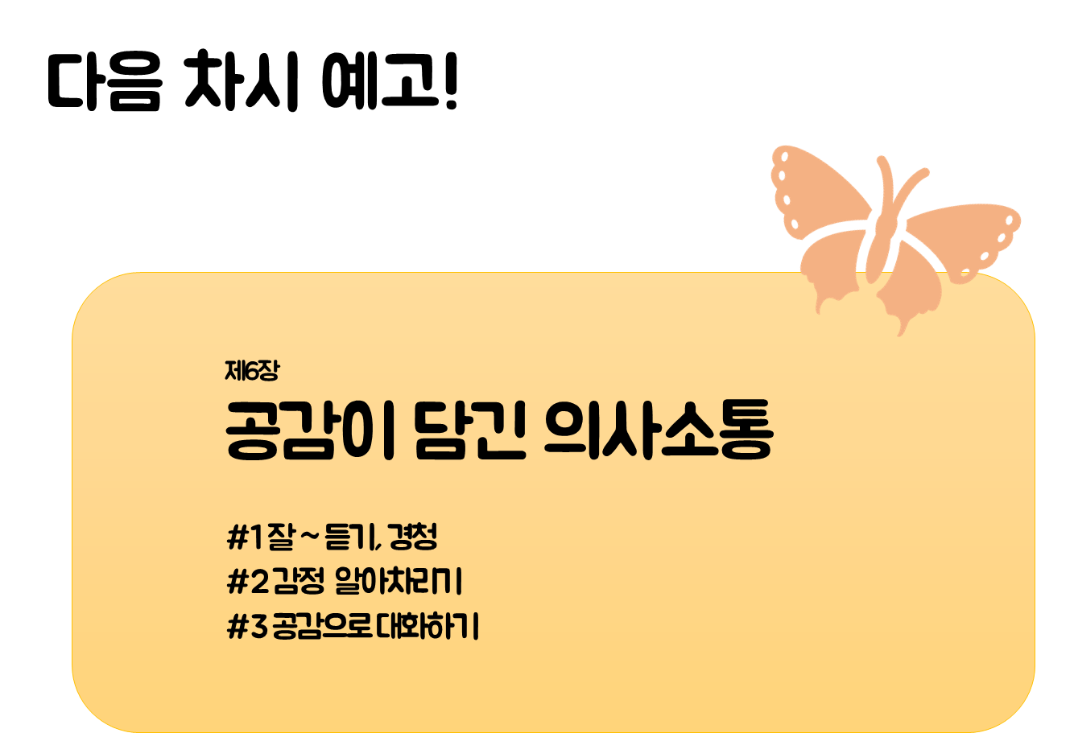

Slide 13


